Slide 1
Cos’è l’ecologia?
Se lo chiedete a tre professori, avrete tre risposte leggermente differenti.
Se lo chiedete a un ambientalista, avrete una risposta che si sovrappone solo in parte con quella degli addetti ai lavori, ma che si avvicina molto di più alla percezione dell’opinione pubblica.

Slide 2
Alcuni obiettivi di questo corso (lista parziale!)
Avanzare nella comprensione dei concetti di ecosistema, comunità e popolazione, acquisendo gli strumenti di base per poterli analizzare e per capirne il funzionamento.
Essere capaci di spiegare ai “non addetti ai lavori” alcuni concetti e problemi ecologici (es. quali sono gli effetti dei cambiamenti climatici, dell’eutrofizzazione, etc.)
Ragionare con cognizione di causa su problemi attuali come quelli legati alla “biodiversità” o alla conservazione.
Essere capaci di approcciare e comprendere la letteratura scientifica di base.

Slide 3
Un po’ di storia...

Slide 4
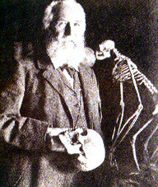
Ernst Heinrich Haeckel (D, 1834-1919)
“Con il termine ecologia designamo il corpus di conoscenze riguardanti l’economia della natura: l’indagine di tutte le relazioni dell’animale sia con il suo ambiente organico sia con il suo ambiente inorganico; tra cui, soprattutto, la sua relazione amichevole e ostile con quegli animali e quelle piante con cui entra in contatto direttamente o indirettamente – per dirla in breve l’ecologia è lo studio di tutte le interrelazioni complesse che Darwin chiamò condizioni della lotta per l’esistenza.”

Slide 5
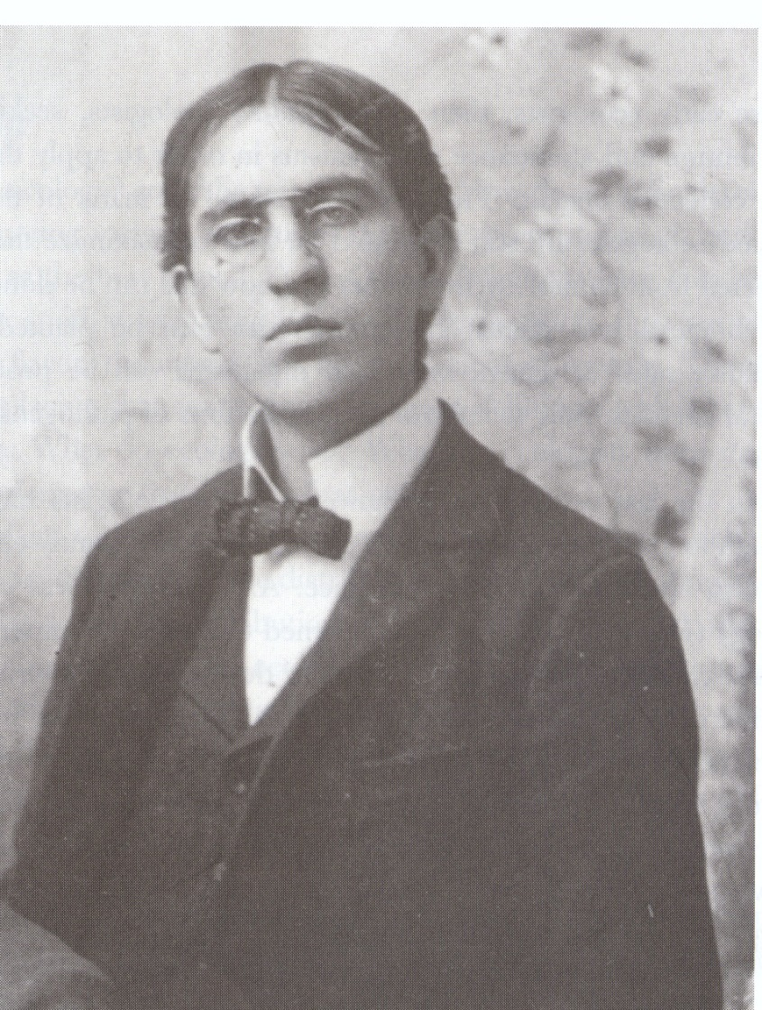
Frederick Clements (USA, 1874-1945) Ritiene che la successione sia un processo lineare che porta al climax e che una comunità sia analoga ad un organismo (non solo in senso figurato).

Slide 6
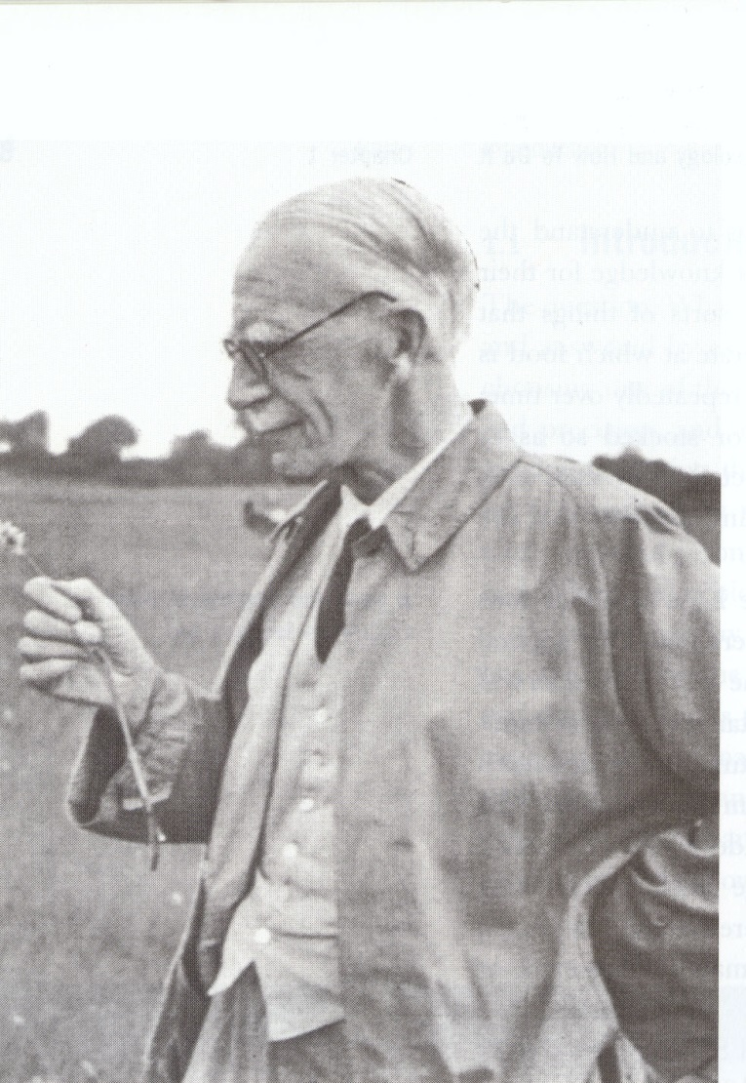
Arthur Tansley (UK, 1871-1955)
Supporta le idee di Clements, ma ne critica gli eccessi olistici.
Non accetta che la comunità abbia proprietà emergenti e si focalizza sul concetto di ecosistema.

Slide 7
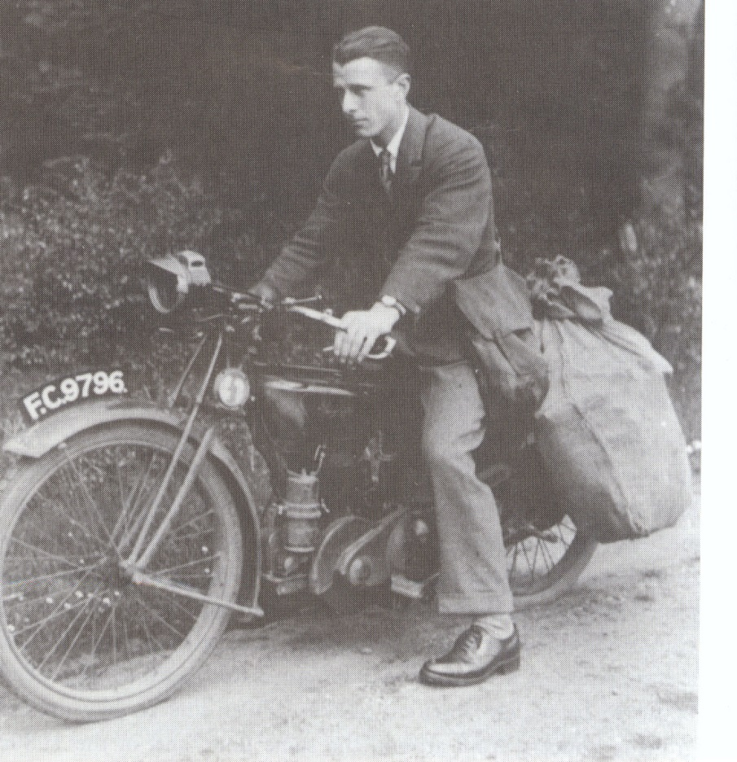
Charles Elton (UK, 1900-1991) Concepisce la nicchia ecologica come ruolo trofico di una specie (chi mangia cosa). Si concentra sui concetti di catena alimentare e rete trofica (analizzando i relativi scambi di materia, non di energia)

Slide 8
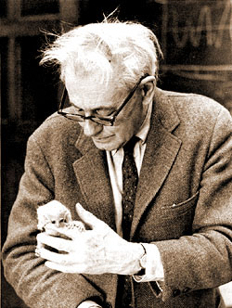
G. Evelyn Hutchinson (GB-USA, 1903-1991)
Lavora su cicli biogeochimici e dinamica di popolazioni, con il comune denominatore dell’idea che i sistemi naturali possano autoregolarsi.
Concepisce la nicchia ecologica come spazio multidimensionale.

Slide 9
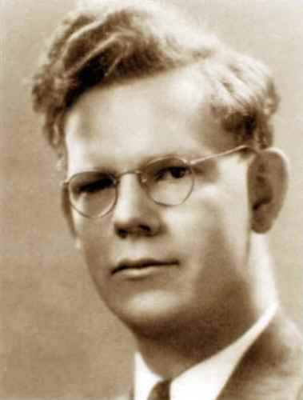
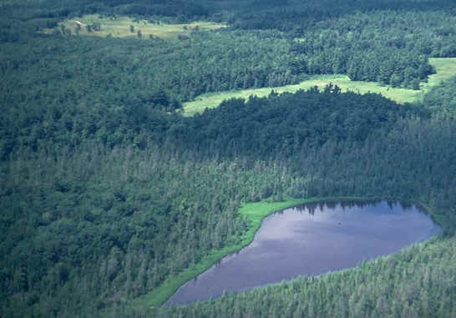
Raymond Lindeman (USA, 1915-1942) Influenzato da Clements, Tansley, Elton e Hutchinson, intusice il ruolo dei flussi energetici come descrittore fondamentale dei processi ecologici.
Ecology dapprima rifiuta il suo lavoro e poi lo accetta, anche per il supporto di Hutchinson.
Cedar Creek Bog, Minnesota

Slide 10
“L’ecologia è lo studio delle interazioni che determinano la distribuzione e l’abbondanza degli organismi.”
Charles Krebs (USA, 1972)

Slide 11
Possibili scale di uno studio ecologico
Individuo: come si comportano e come reagiscono alle variazioni ambientali
Popolazione: come gruppi di organismi simili interagiscono fra loro
Comunità: come più specie differenti interagiscono fra loro
Ecosistema: come si regolano i flussi di energia, le interazioni fra componenti biotiche ed abiotiche, i cicli biogeochimici

